Slide 1
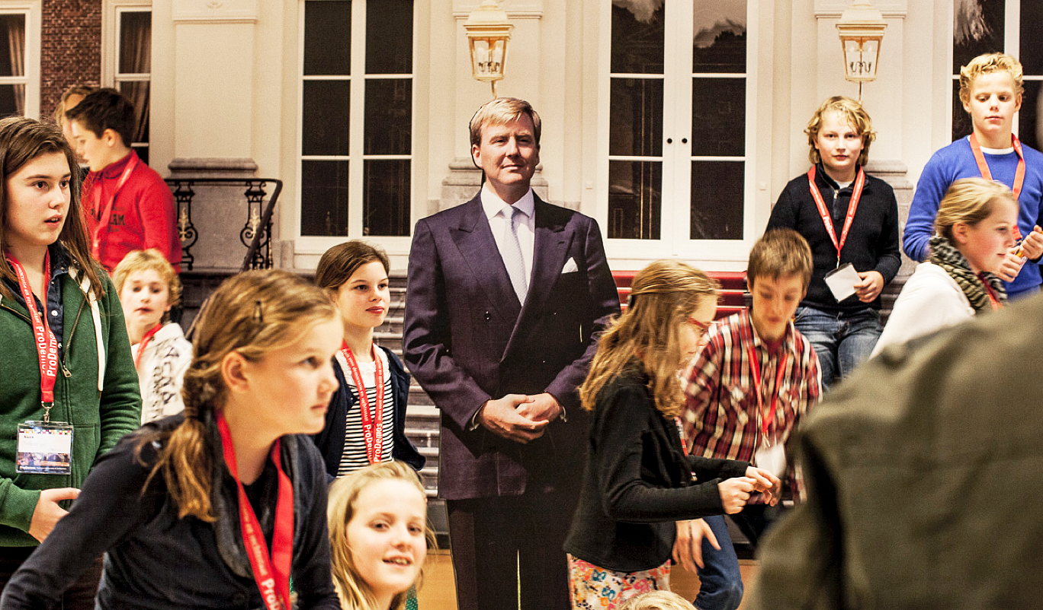
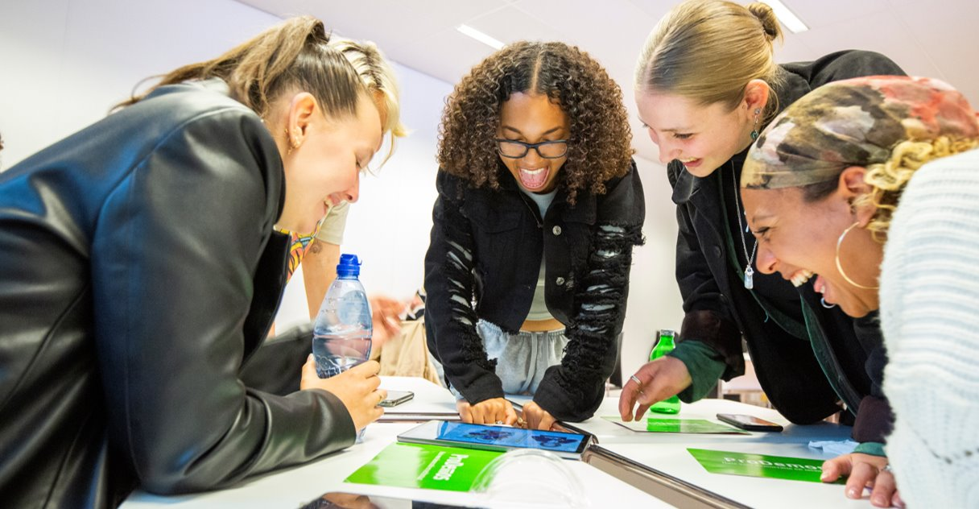

Openingsdia
Beeld op de positie van dit grijze kader.
Voeg een afbeelding toe
Muis-klik rechts op de afbeelding en selecteer ‘Bijsnijden’
Pas de breedte van de afbeelding aan en zonodig de uitsnede
Selecteer de afbeelding en ga naar menu ‘Schikken / Naar achtergrond’ om deze achter het blauwe kader te plaatsen
Verwijder dit grijze kader
Hand omhoog, hand omlaag
Notes:
Voeg voor de openingsdia een afbeelding toe uit het ProDemos beeldarchief.
Ga in het menu naar Schikken / Naar achtergrond
Vergroot zonodig de afbeelding, zorg dat het kader gevuld is en maak een aardige uitsnede.

Slide 2

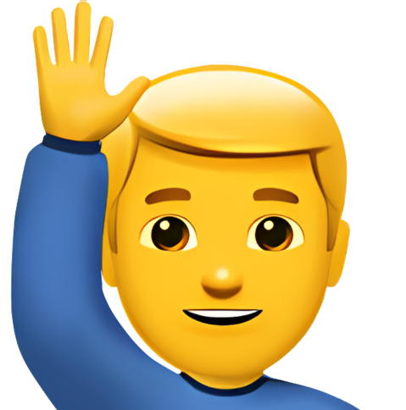
Hoe oud moet je zijn om te mogen stemmen?
18 jaar
21 jaar

Slide 3
Waarom is het stempotlood rood?
Rood is de kleur van de socialisten, die het hardst voor algemeen kiesrecht hebben gestreden
Rood is een opvallende kleur; de stemmentellers kunnen zo snel zien welk vakje is ingevuld

Slide 4
Hoe oud moet je zijn om in de Tweede Kamer te mogen zitten?
18 jaar
21 jaar

Slide 5
Wat is parlementaire onschendbaarheid?
Een Kamerlid kan niet vervolg worden voor wat hij zegt in de Kamer
De ministers zijn verantwoordelijk voor wat Kamerleden zeggen

Slide 6
Mag je stemmen als je in de gevangenis zit?
Ja, behalve als de rechter je het kiesrecht heeft ontnomen
Nee, gevangenen mogen niet stemmen

Slide 7
Mag een lid van de Tweede Kamer tegelijkertijd ook lid zijn van het Europees Parlement?
Ja
Nee

Slide 8
Welke bewering is waar over kleding in de Tweede Kamer?
Kamerleden mogen zelf weten wat voor kleren ze dragen
Mannelijke Kamerleden moeten een stropdas om

Slide 9
Wat gebeurt er als een minister een voorstel heeft voor een nieuwe wet, maar de meerderheid van de Tweede Kamer wil die wet niet?
De wet komt er toch
De wet komt er niet

Slide 10
Wat is waar over de voorzitter van de Tweede Kamer?
De voorzitter stemt in principe niet mee
De voorzitter debatteert in principe niet mee

Slide 11
Wat is geen taak van de Tweede Kamer?
De Eerste Kamer controleren
De regering controleren

Slide 12
Wie mag stemmen bij de Tweede Kamerverkiezingen?
Iedereen die legaal in Nederland woont
Iedereen met de Nederlandse nationaliteit

Slide 13
Een Kamerlid is een gekozen volksvertegenwoordiger en kan daarom nooit uit…
… de Tweede Kamer worden gezet
… de fractie worden gezet

Slide 14
Wat wordt er in de politiek bedoeld met een fractie?
Een groep Kamerleden van dezelfde politieke partij
Een partij die 1 zetel heeft in de Tweede Kamer

Slide 15
Wie bedenken de meeste wetten?
Leden van de Tweede Kamer
Ministers en hun ambtenaren

Slide 16
Wie vormen samen de regering van ons land?
De ministers en staatssecretarissen
De Koning en de ministers

Slide 17
Mag de Koning stemmen?
Ja
Nee

Slide 18
Wie zitten in de Staten-Generaal?
Eerste en Tweede Kamerleden
Ministers en staatssecretarissen

Slide 19
De Tweede Kamer is onderdeel van…
… de uitvoerende macht
… de wetgevende macht

Slide 20
De opiniepeilingen op de dag van de verkiezing, zogenaamde ‘exitpolls’, …
… zijn bij wet verboden om de verkiezingen niet te beïnvloeden
… zijn niet verboden

Slide 21
De Tweede Kamer kan …
… de regering naar huis sturen
… nieuwe verkiezingen uitschrijven

Slide 22
Hoe lang mag iemand in de Tweede Kamer zitten?
Onbeperkt
12 jaar

Slide 23
Hoe noem je iemand die als stemmentrekker onderaan de kandidatenlijst van een partij staat?
Hekkensluiter
Lijstduwer

